Slide 1
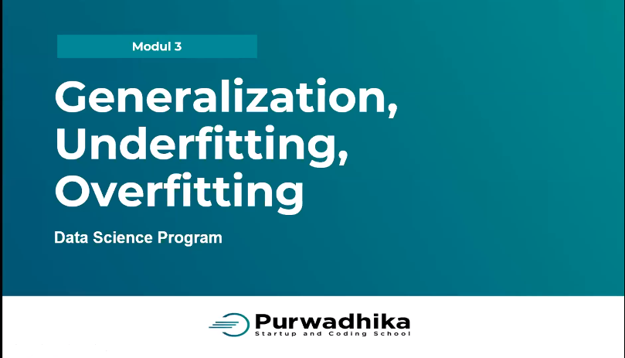
Notes:
Generalization = membuat model menjadi lebih umum (lebih bias menjelaskan data testing)

Slide 2
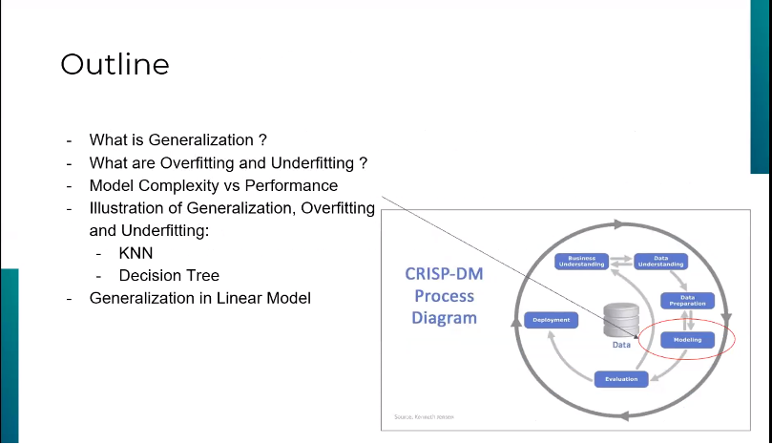

Slide 3
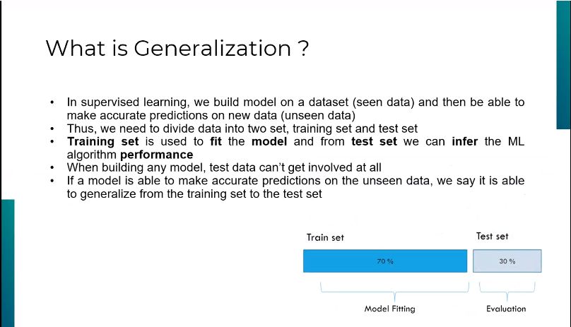
Notes:
Training set = membangun model ML
Test set = mengecek model performance
Saat ML, test set tidak boleh terlihat (Sama aja kyk jangan ngasih tau jawaban ujian)

Slide 4
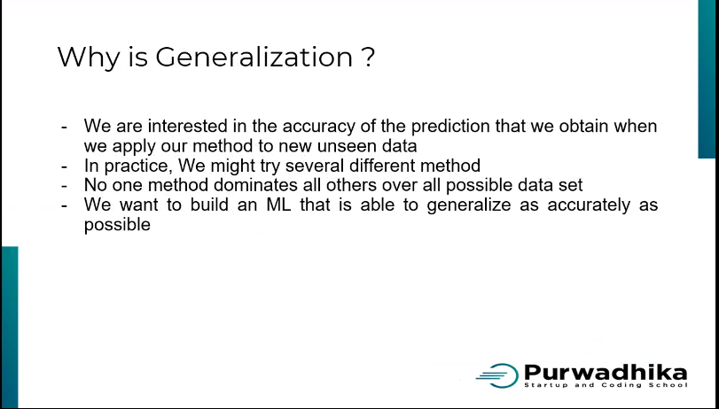
Notes:
Dapat menggeneralisasi seakurat mungkin dan bias menjawab masalah yg disebutkan diawal.

Slide 5
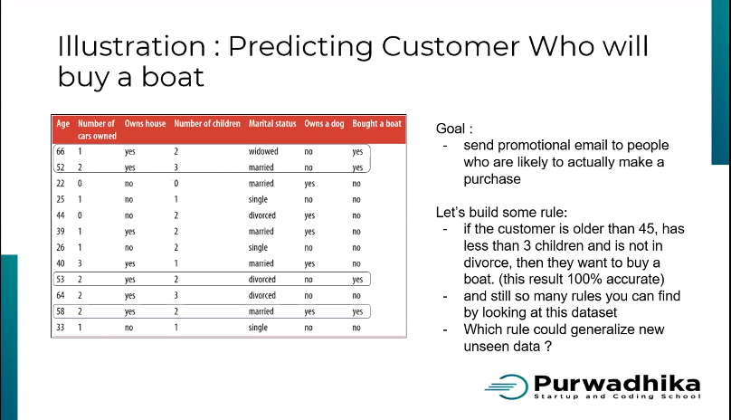

Slide 6
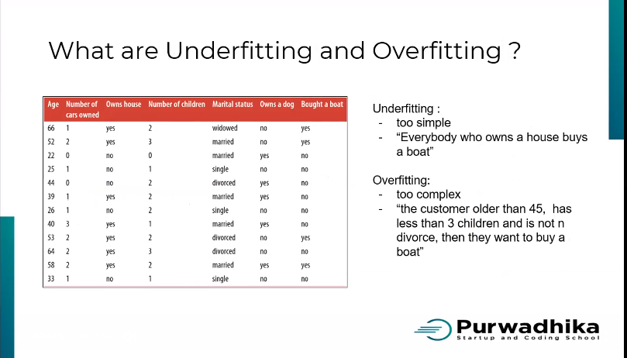
Notes:
Underfitting:
Model yg dibuat terlalu sederhana (feature terlalu simple)
nilai testing dan train accuracy jelek
Bias tinggi, varians rendah
Nilai error train set tinggi, nilai error test set tinggi -> bias tinggi
Contoh: setiap orang yg membeli boat punya rumah
Solution:
Menambahkan jumlah feature
Train model yg lebih kompleks
Overfitting :
- Model terlalu kompleks (feature terlalu banyak)
nilai nilai train accuracy > testing accuracy
Nilai error train set rendah, nilai error test set tinggi -> variance tinggi
Varians tinggi, bias rendah
Contoh: setiap orang yg beli boat berumur 45, punya anak kurang dari 3, dan tidak bercerai.
Solution:
Mengurangi jumlah feature
Meningkatkan banyaknya data untuk training

Slide 7
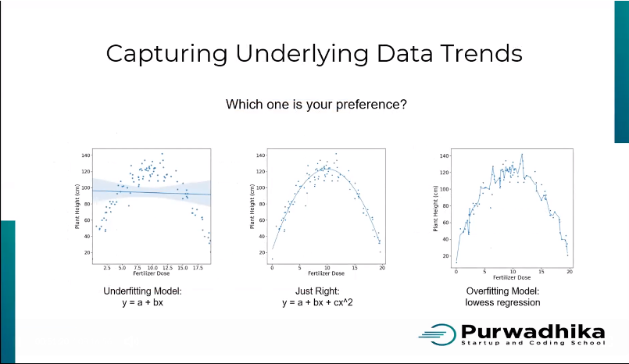
Notes:
Pola underfitting dan overfitting pada regressi

Slide 8
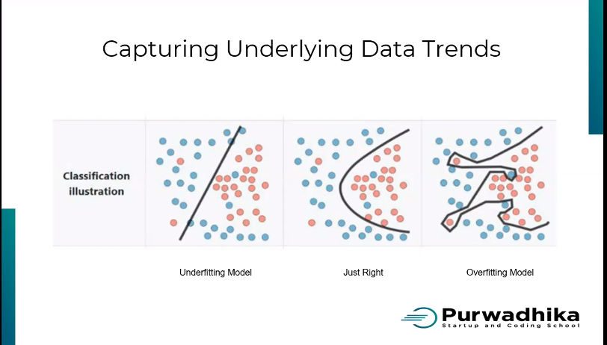
Notes:
Pola underfitting dan overfitting pada classification

Slide 9
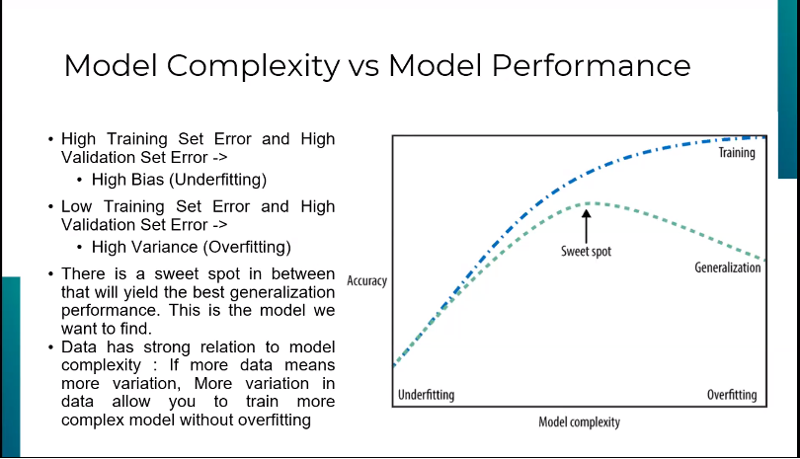

Slide 10
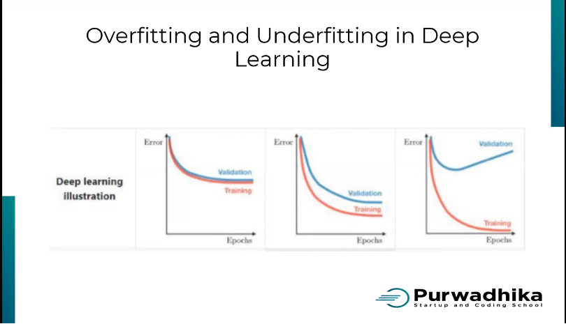
Notes:
Pola underfitting dan overfitting pada deep learning

Slide 11
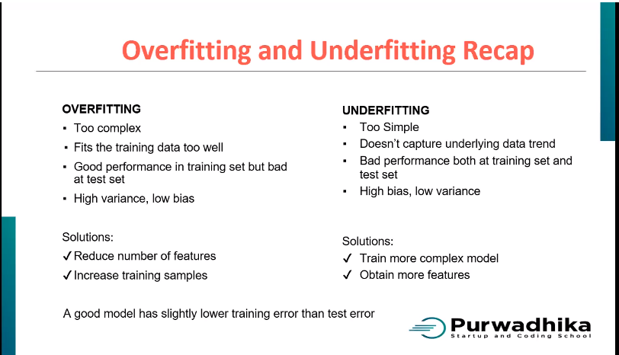
Notes:
Hyperparameter = isi yg diperbolehkan diisi dalam parameter

Slide 12
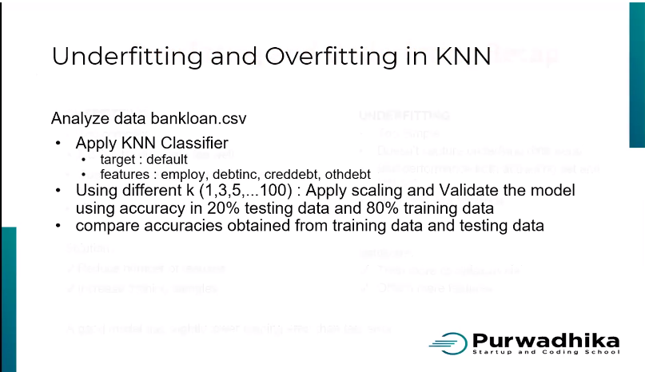
Notes:
Menggunakan kelas lain

Slide 13
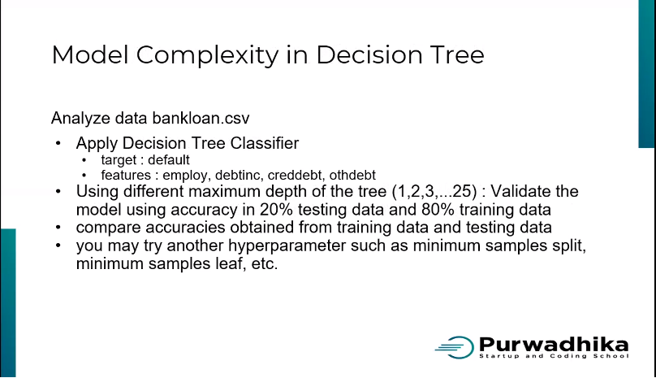
Notes:
Menggunakan maxdepth lain

Slide 14
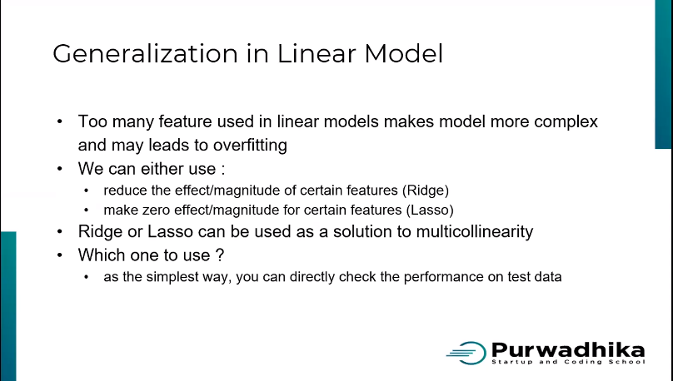
Notes:
Ridge, lasso dll = mengenalkan error pada train set jadi akan lebih general pada test set
Solusi:
Ridge (mengurangi efek pada feature)
Lasso (membuat efek pada feature menjadi 0 / menjadikan feature tidak mempunya efek)
Cara menentukan salah satu diatas? Dengen mengecek model performance di test set
Hal diatas bisa menjadi solusi untuk multicol akibat overfitting

Slide 15
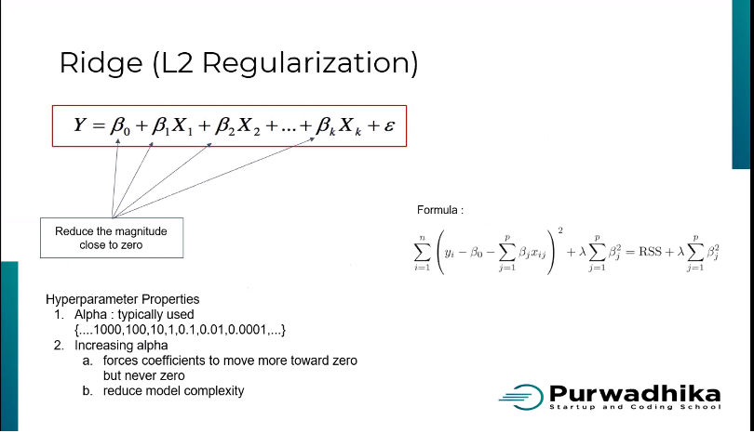
Notes:
Ridge -> betanya jadi mendekati 0
Lasso -> betanya jadi 0
Elastic net ->
Dalam coding, alphanya gaboleh nol. Kenapa? Karena nanti akan kembali lagi ke linear regression

Slide 16
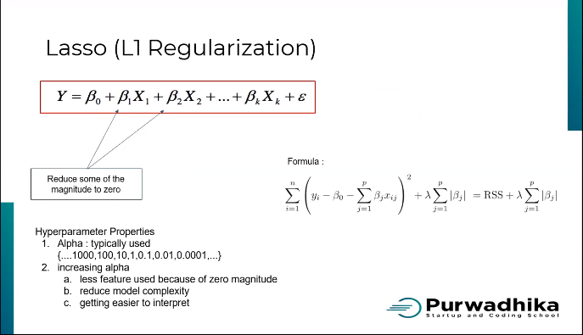

Slide 17
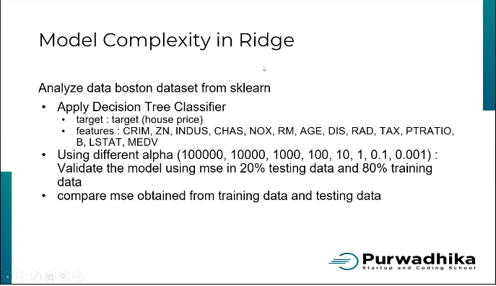

Slide 18


Slide 19
